Slide 1
"Прощание
С Букварем"

Slide 2
НАЙДИТЕ ЛИШНЮЮ БУКВУ И ОБЪЯСНИТЕ СВОЙ ВЫБОР

Slide 3
А О У Б Ы Э
СОГЛАСНАЯ

Slide 4
З Г Я Д Ф К
ГЛАСНАЯ

Slide 5
Ч Щ Ш Й
ТВЁРДЫЙ

Slide 6
ЭТА БУКВА ШИРОКА И ПОХОЖА НА ЖУКА

Slide 7
В ЭТОЙ БУКВЕ НЕТ УГЛА – ДО ТОГО ОНА КРУГЛА. ДО ТОГО ОНА КРУГЛА – УКАТИТЬСЯ БЫ МОГЛА.

Slide 8
С ЭТОЙ БУКВОЙ НА НОСУ ФИЛИН ПРЯЧЕТСЯ В ЛЕСУ

Slide 9
НА ЭТУ БУКВУ ПОСМОТРИ – ОНА СОВСЕМ КАК ЦИФРА ТРИ

Slide 10
ПАЛОЧКА И ПАЛОЧКА, МЕЖДУ НИМИ ГАЛОЧКА. И ПОНЯТНО СРАЗУ ВСЕМ – ПОЛУЧИЛАСЬ БУКВА...

Slide 11
СОБЕРИ ВОЛШЕБНЫЕ СЛОВА ИЗ СЛОГОВ

Slide 12
СО | СПА | ПАС | СИ | БА | БО
ЗИ | ПО | ЖИ | ЖА | ТЫ | ЛУЙ | СТА

Slide 13
Составь
из букв слова
ЖИРАФ
РАЖИФ
ЗЕБРА
БЕРЗА
ЕДМЕДВЬ
МЕДВЕДЬ

Slide 14
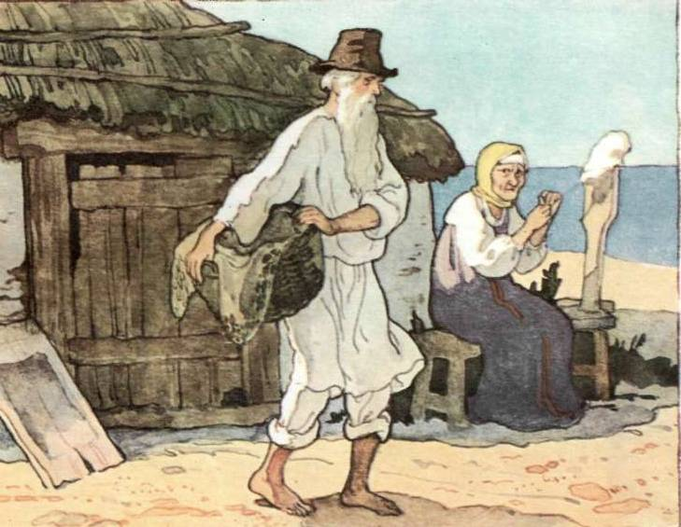
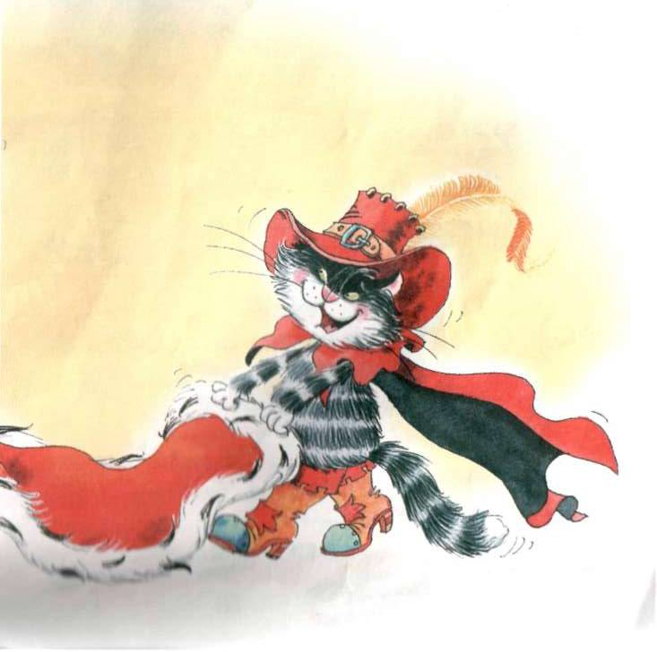
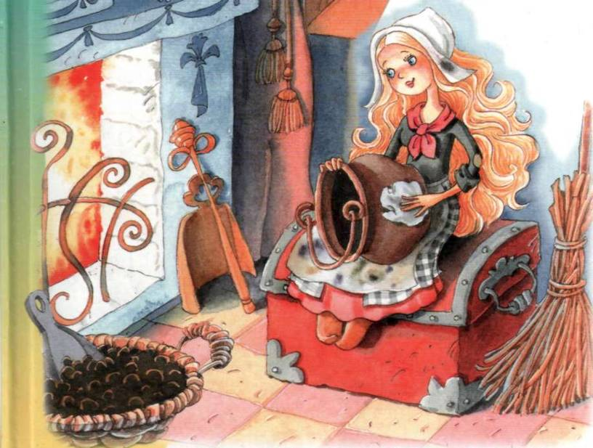
Кто прислал телеграммы?

Slide 15
Спасибо, Букварь!
А
Б

